Slide 1
Рефлексия на уроках английского языка
Караулова А.А. учитель английского языка.
МБОУ «Краснолесская основная школа»

Slide 2

Слово рефлексия происходит от латинского reflexio – обращение назад.
Словарь иностранных слов определяет рефлексию как размышление о своем внутреннем состоянии, самопознание. В современной педагогике под рефлексией понимают самоанализ деятельности и её результатов.

Slide 3
Что бы учащийся понял:
1.Для чего он изучает данную тему, как она ему пригодится в будущем;
2.какой вклад в общее дело он может внести;
3.какие именно цели необходимо достигнуть на уроке.
Необходимость рефлексии

Slide 4
1.Эмоционального состояния и настроения;
2.деятельность на уроке;
3.содержание учебного материала.
ВИДЫ РЕФЛЕКСИИ:

Slide 5

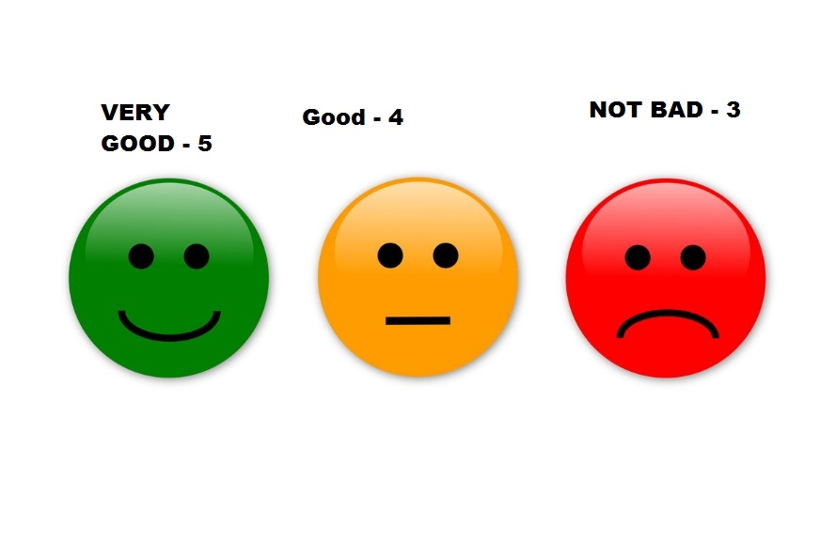
Приемы организации на уроке:
«Смайлики»
«Лучики настроения»

Slide 6

Say, what you have just done and how you’ve done it
I (ve) have just:
Practiced phonetics;
Read the text;
Practiced the words;
Retold the text;
Practiced grammar; etc…

Slide 7
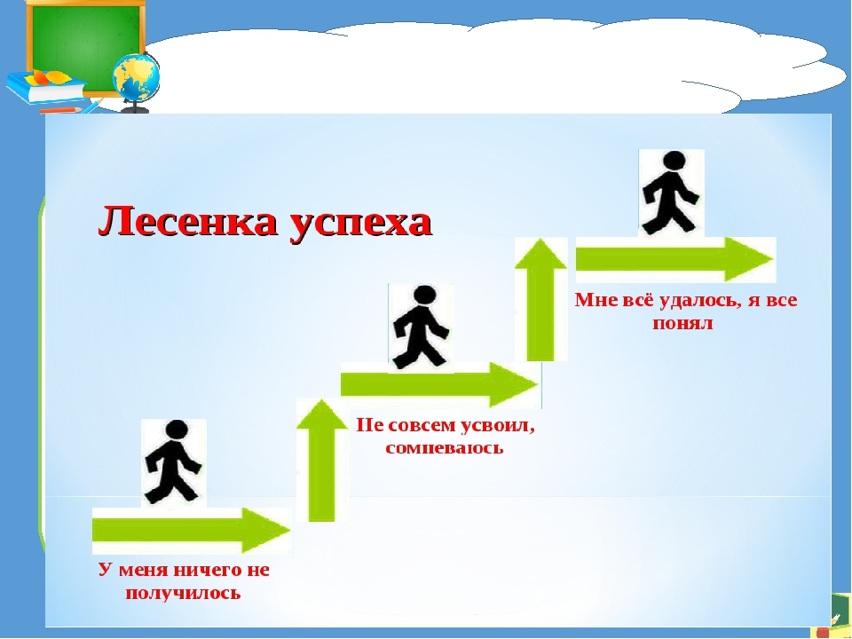
Успех учащегося

Slide 8
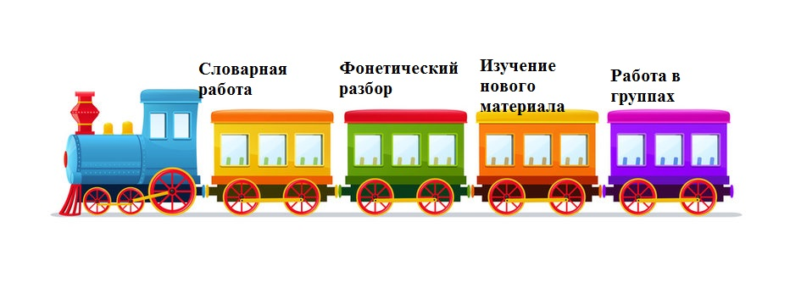
Приемы организации рефлексии на уроке
« Поезд»

Slide 9
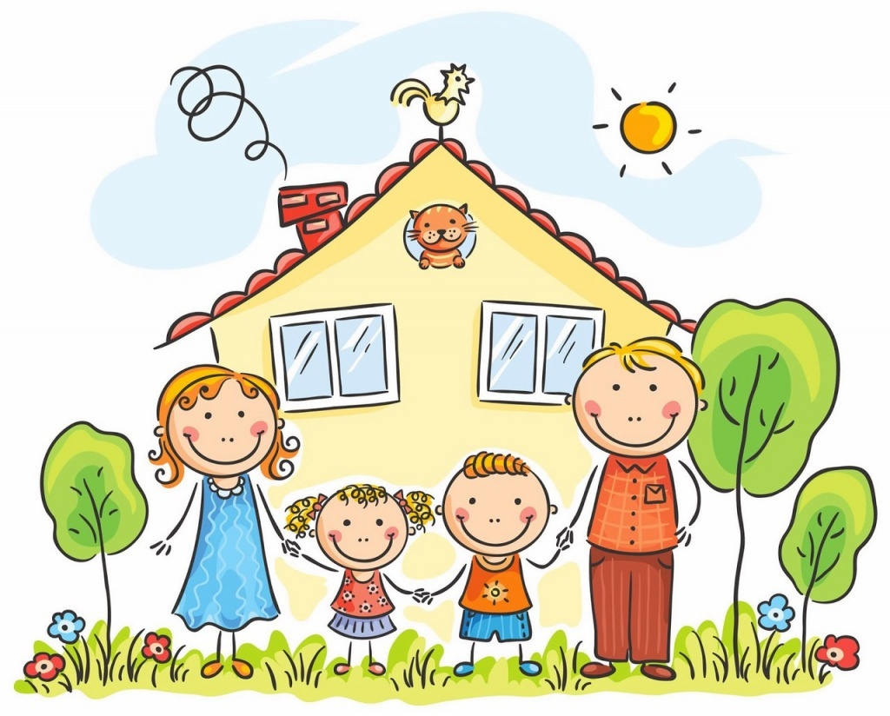
«Синквейн»
Синквейн на тему : Family (Семья)
Family
Happy and friendly
Work , rest and help
Family is our life
Love and friendship

Slide 10
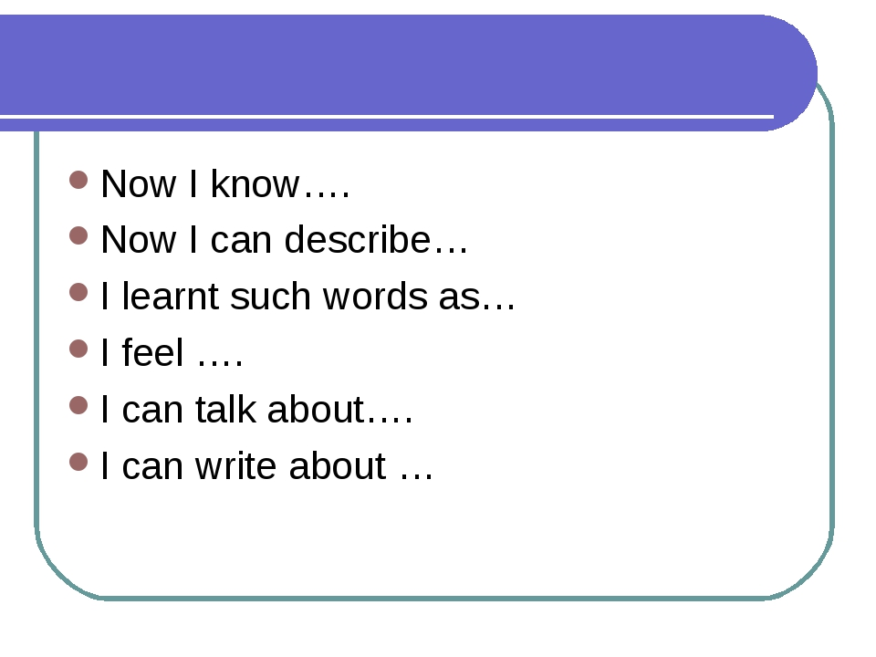
Подведение итогов

Slide 11

Рефлексия может рассматриваться с одной стороны как процесс восстановления целого из его частей, с другой - как восхождение от целого к своему, частному.
Таким образом, рефлексия на уроке - это совместная деятельность учащихся и учителя, позволяющая совершенствовать учебный процесс, ориентируясь на личность каждого ученика.

